Slide 1


Slide 2

Análisis de Homogeneidad en variables formadoras del suelo mediante sensores remotos.
David Sebastián Varon Rojas
Programación SIG

Slide 3



Objetivo
Generar un mapa de homogeneidad de las variables formadoras de suelo mediante imágenes de sensores remotos para cada forma de la tierra interpretada en la cuenca de la quebrada Curití - Santander.
Fuentes de información
Entornos de Desarrollo
Mapa Geomorfología a nivel de forma de la tierra
Mapa Clima – Metodología IGAC
Mapa Geología
Imágenes Sentinel 2 – Bandas (SWIR,NIR,R,G,B)
NDVI
EVI
SAVI
BSI
NBR
NDMI
NDRGI
DEM – Alos Palsar 12,5m
Pendiente
Aspecto
Índice de Convergencia
TWI
Profundidad del Valle
Jupyter Lab – Python
K Means
SAGA
Dem y Parámetros
Google Earth Engine
Imágenes Sentinel 2
Calculo de índices

Slide 4
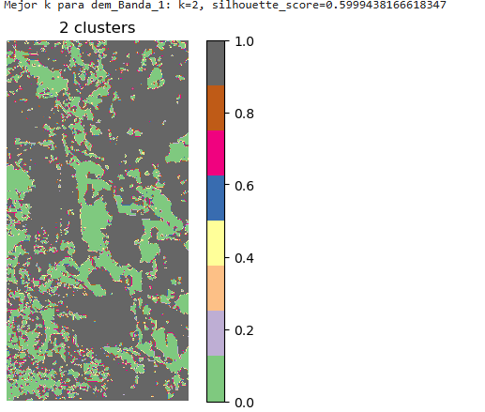
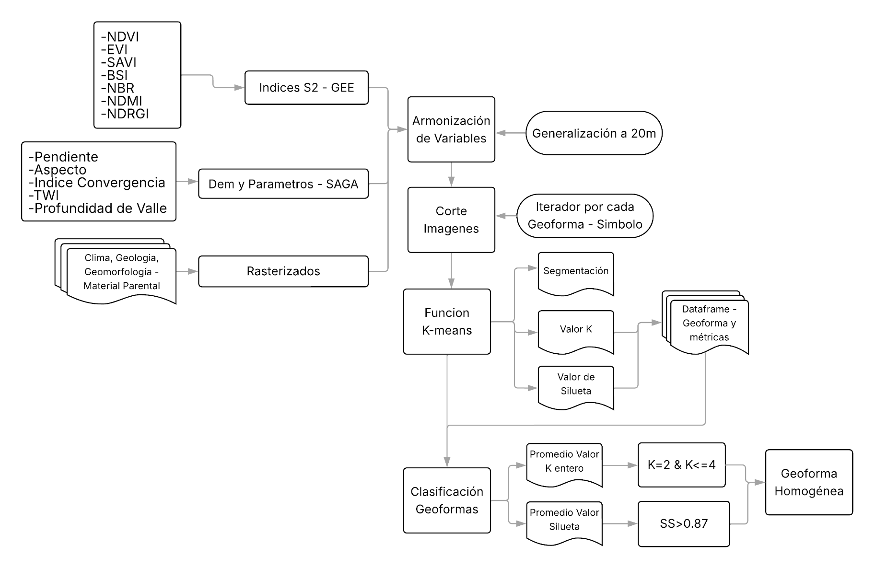
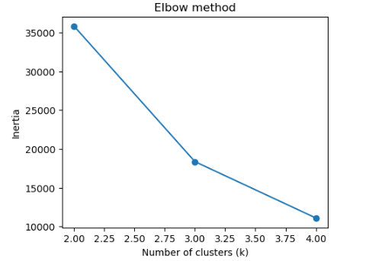
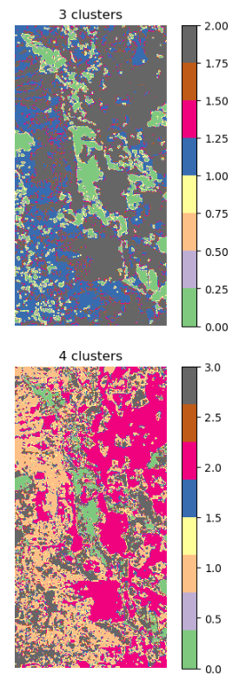
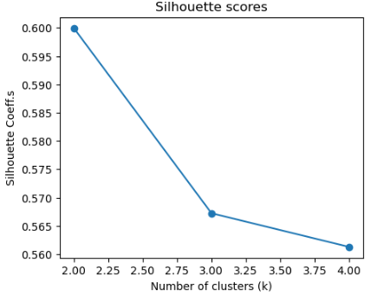
Metodología

Slide 5
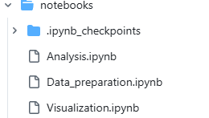
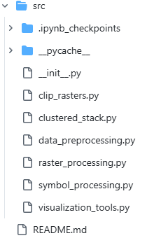
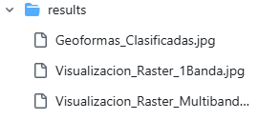
Estructura del Repositorio

Slide 6
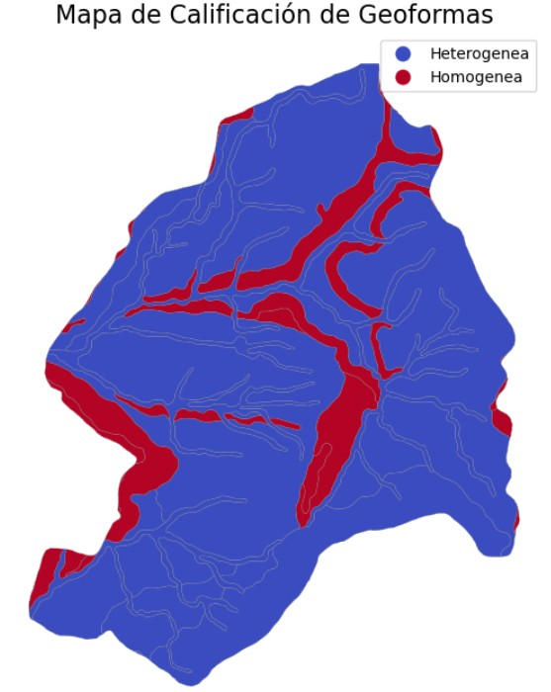
Conclusiones
7 Geoformas Heterogéneas
Formas del terreno Cuesta, loma, Valle y Manto Coluvial
Terrenos susceptibles a cambios por procesos erosivos o de acumulación
Dem y parámetros con mayor incidencia en la calificación
Herramienta útil para identificar áreas de atención especial – Campaña de campo
Herramienta para evaluar estudios de suelos
Creating Soil Districts for Australia based on pedogenon Mapping.
Styc, Q., Pachon, J., Ng, W., Padarian, J., & McBratney, A. (2025)
Genosoil and phenosoil mapping in continental Australia is essential for soil security.
Román Dobarco, M., Padarian Campusano, J., McBratney, A. B., Malone, B., & Minasny, B. (2023)
Recomendaciones
Applying Machine Learning to DEM Raster Images.
Alzaghoul, E., Al-Zoubi, M. B., Obiedat, R., & Alzaghoul, F. (2021)
Paralelización del proceso K-Means
7,5 horas de procesamiento por raster stack
8 Núcleos Logicos

Slide 7
Gracias

